Slide 1
第一章 第三节
化学能转化为电能——原电池
二、化学电源

Slide 2
复习回顾：原电池的工作原理
1、原电池：如： Zn + Cu²⁺ = Zn²⁺ + Cu
（1）定义：将化学能转化为电能的装置
e⁻
（2）电极反应：
A
①负极：Zn — 2e⁻ == Zn²⁺ (氧化反应)
电子流出的一极
②正极： 2H⁺ + 2e⁻ = H₂ (还原反应)
电子流入的一极
Zn- +Cu
H₂SO₄
2、构成原电池的条件：
极---有两种活动性不同的金属（或一种是非金属 导体）作电极
液---电极材料均插入电解质溶液中
路---两极相连形成闭合电路
自---一个自发进行的氧化还原反应

Slide 3
3.原电池的设计
例1. 利用反应Zn+ CuSO₄ = ZnSO₄ +Cu，设计一个单液原电池，一个双液原电池（使用盐桥），画出原电池的示意图，并写出电极反应。
G
G
盐桥
Zn
Cu
Zn
Cu
(-)
(+)
CuSO₄溶液
ZnSO₄溶液
CuSO₄溶液
能产生持续、稳定电流的原电池装置
负极（Zn）： Zn-2e⁻=Zn²⁺ （氧化反应）
正极（Pt或C）：Cu²⁺+2e⁻=Cu（还原反应）

Slide 4

1．盐桥的作用是什么？
提示：盐桥的作用：避免负极失去的电子不经外电路直接转移给溶液中得电子的微粒，降低发电效率；维持电解质溶液中的电荷平衡；构成闭合回路．

Slide 5

4、原电池的正、负极的判断方法：
（1）由组成原电池的两极材料判断。
一般是活泼的金属为负极，活泼性较差的金属或能导电的非
金属为正极。若一极为金属，另一极为石墨（或化合物），金
属为负极。
（2）根据电流方向或电子流动方向判断。
（3）根据原电池的电解质溶液内离子的定向流动方向
（4）电极的增重或减轻。
e⁻
A
氧化反应
— +
还原反应
电极质量
电极质量
阴离子移向该电极
阳离子移
向该电极

Slide 6
二、化学电源：
一次电池：如普通干电池、碱性锌锰电池、
锌银纽扣电池等。（只放不充，环境污染）
（一） 常见化学电池
二次电池：如铅蓄电池、锌银蓄电池、镉镍
电池、锂离子电池等。放电为原电池，充
电为电解池。 （可放可充，发展方向）
燃料电池：如氢氧燃料电池、甲烷燃料电池、
甲醇燃料电池等。（能量很高，前景远大）
其他电池：如海水电池、心脏起搏电池等。
（特殊用途，现代科技）

Slide 7
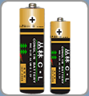
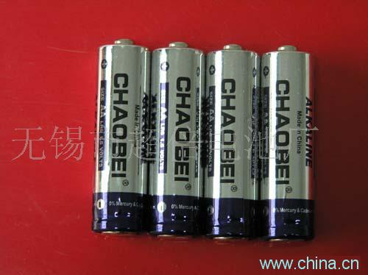
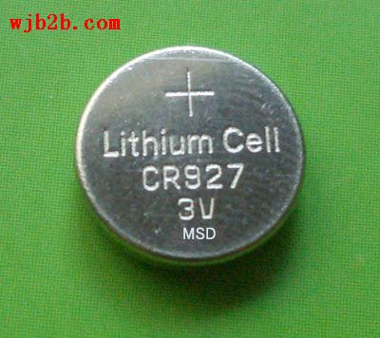

普通干电池
碱性锌锰电池
锌银纽扣电池
一次电池一次电池

Slide 8
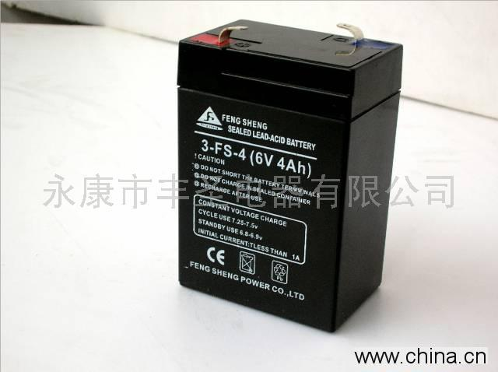

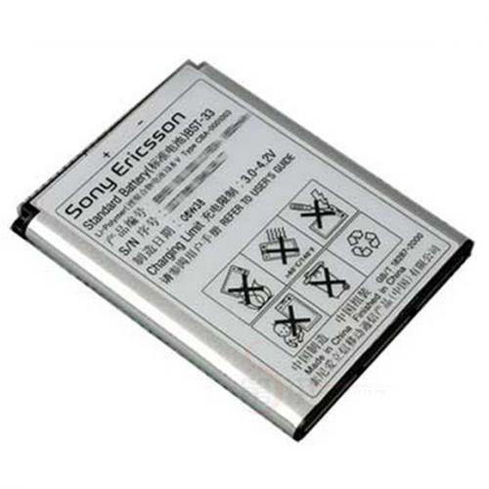
二次电池二次电池
锂离子电池——
高能、体积小、
重量轻、质能比高

Slide 9
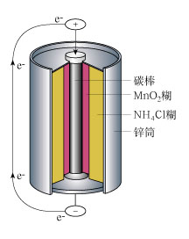
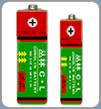
1、锌锰干电池
常见有酸性
和碱性两种。
早期为酸性的，
1860年发明。
但放电时间短、
酸液腐蚀外壳。
已逐渐被淘汰。
酸性见右图：
酸性锌锰干电池的负极是Zn，正极是C与MnO₂，
电解质NH₄Cl其电极反应为：
负极：Zn — 2e⁻ ===Zn²⁺
正极：2NH₄⁺ + 2e⁻ === 2NH₃ + H₂
Zn²⁺ + 2NH₃ == Zn（NH₃）₂²⁺ 2MnO₂ +H₂ == Mn₂O₃ + H₂O

Slide 10
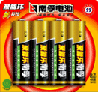
+
碱性锌锰干电池克服了酸性锌
锰干电池的两个缺点。
碱性锌锰干电池的负极是Zn，
正极是C与MnO₂，电解质是KOH，
其电极反应为：
碳棒
MnO₂
KOH
锌
负极：Zn — 2e⁻ + 2OH⁻ == ZnO + H₂O
—
正极：MnO₂ + 2e⁻ + 2H₂O == Mn（OH）₂+ 2OH⁻
电池总反应式：
Zn + MnO₂ + H₂O = ZnO + Mn（OH）₂
特点：比普通锌锰电池性能好，比能量和
储存时间均有提高，可适合大电流和连续放
电。

Slide 11
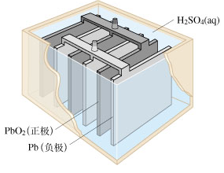
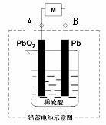
两组栅状极板交替排列而成，
正极板上覆盖有PbO₂负极上覆盖有Pb
电解质是30%H₂SO₄溶液。
2、铅蓄电池
放电时为原电池：
负极：Pb — 2e⁻ + SO₄²⁻ == PbSO₄
正极：PbO₂ + 2e⁻ + 4H⁺ + SO₄²⁻
== PbSO₄ + 2H₂O
总反应为：Pb + PbO₂ + 2H₂SO₄ == 2PbSO₄ +2H₂O
当放电进行到硫酸溶液的密度
达1.18g/cm³时即停止放电，需将
蓄电池进行充电。

Slide 12
铅蓄电池：放电是原电池原理；充电是电解原理
负极：Pb － 2e ⁻ ＋ SO₄²⁻ == PbSO₄
正极：PbO₂ ＋ SO₄²⁻ ＋ 4 H⁺+ 2e⁻ == PbSO₄ ＋2 H₂O
电池反应： Pb ＋ PbO₂ ＋2H₂SO₄ == 2PbSO₄ ＋2 H₂O
放电时
阳极：PbSO₄ － 2e ⁻ ＋2 H₂O == PbO₂ ＋ SO₄²⁻ ＋ 4 H⁺
阴极：PbSO₄ + 2e ⁻ == Pb ＋ SO₄²⁻
总式： 2PbSO₄ ＋2 H₂O == Pb ＋ PbO₂ ＋H₂SO₄
充电时
通电
放电
Pb + PbO₂ + 2H₂SO₄ 2PbSO₄ +2H₂O
充电

Slide 13
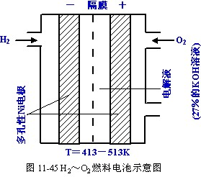
3、氢氧燃料电池
碱性
介质
（H₂ | KOH | O₂）
2H₂ + O₂ == 2H₂O ；
两极为石墨电极，
电解质是KOH溶液。
负极：2H₂ — 4e⁻ + 4OH⁻ == 4H₂O
正极：O₂ + 2H₂O + 4e⁻ == 4OH⁻
总反应：2H₂ + O₂ == 2H₂O
碱性溶液反应物、生成物中均无H⁺

Slide 14
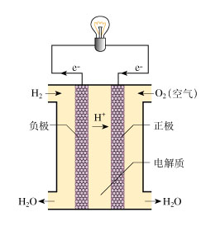
酸性
介质
（H₂ | H⁺ | O₂）
2H₂ + O₂ == 2H₂O ；
两极为石墨电极，
电解质是硫酸溶液。
负极：2H₂ — 4e⁻ == 4H⁺
正极：O₂ + 4H⁺ + 4e⁻ == 2H₂O
总反应：2H₂ + O₂ == 2H₂O
酸性溶液反应物、生成物中均无OH⁻

Slide 15
若是中性介质：如2H₂ + O₂ == 2H₂O；电解质为
NaCl 溶液。（H₂ | NaCl | O₂）
负极：2H₂ — 4e⁻ == 4H⁺
正极：O₂ +2H₂O + 4e⁻ == 4OH⁻
结论：书写电极反应要注意介质的影响。
①中性溶液反应物中无H⁺和OH⁻。
②酸性溶液反应物、生成物中均无OH⁻。
③碱性溶液反应物、生成物中均无H⁺。
④水溶液中不可能出现O²⁻。
注意：
①两极得失电子数相等（用于计算）。
②电极反应常用“==”，不用“→”。
③电极反应式中若有气体生成，需加“↑”。
④若为弱电解质应写成分子，在相加时也要把离子改为
相应的电解质。

Slide 16
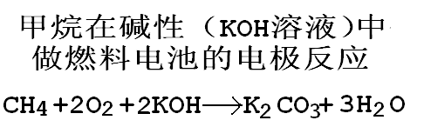

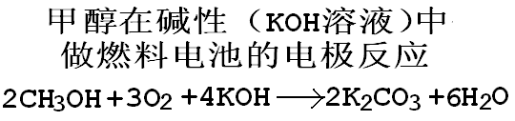
甲烷燃料电池
思考：试写甲醇燃料电池正负极反应式？
+2CO₃²⁻

Slide 17

小结☺

